Slide 1
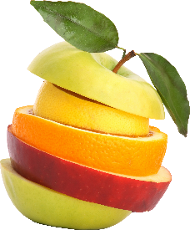
Enjoy Your Heathy Life
科普
健康饮食
小知识
健康饮食科普知识讲座
王卓

Slide 2
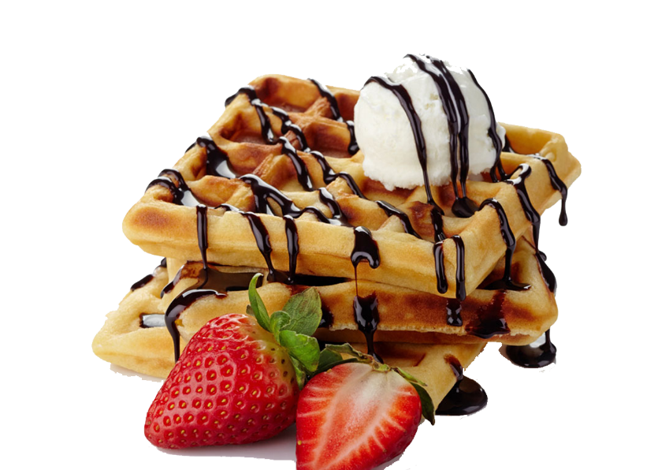
目录
Contents
食色生活
四季饮食
巧吃食物治百病
食物的相生相克

Slide 3
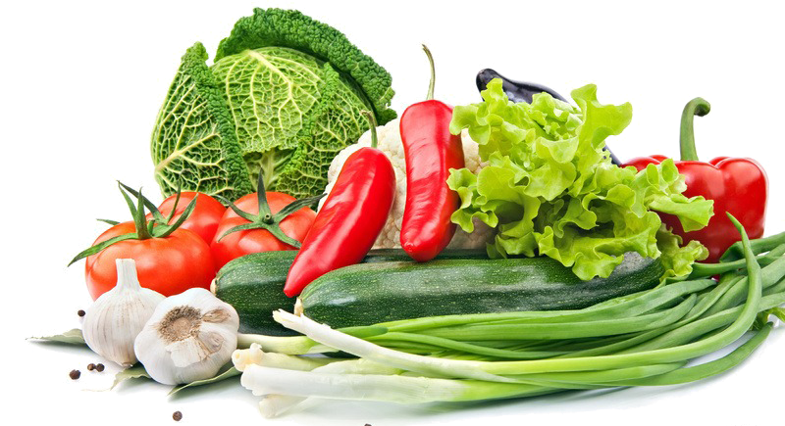
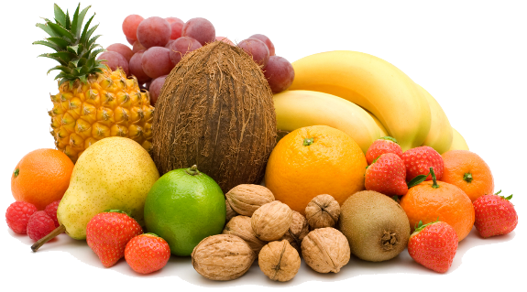
食色生活
01
找对颜色，吃对食物，
不同颜色的食物有不同功效。

Slide 4
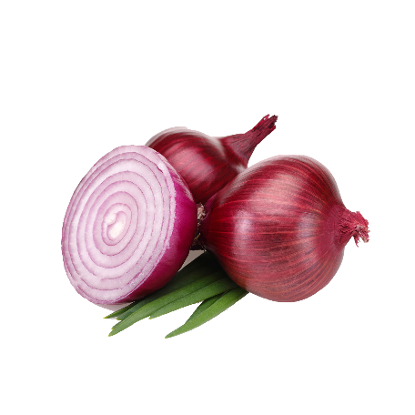
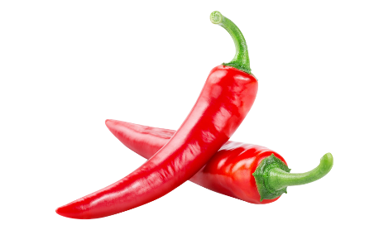
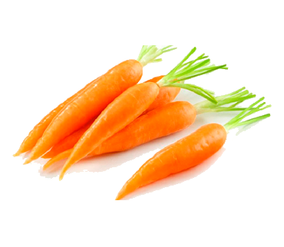
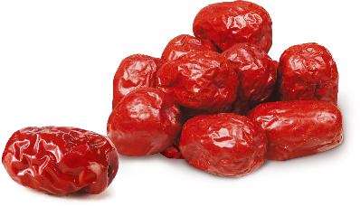
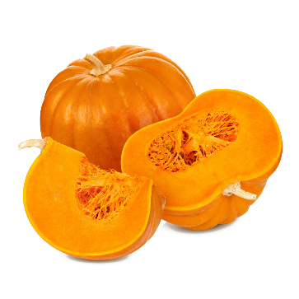
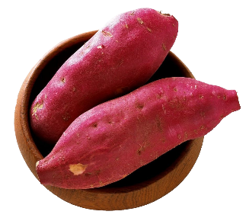
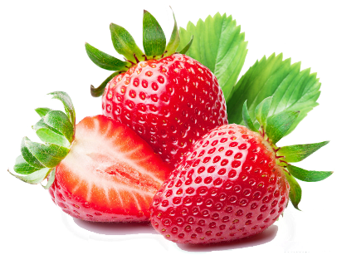
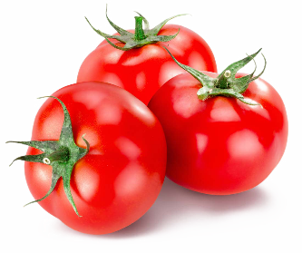
红色食物——减轻疲劳预防感冒
上榜食物 ：红辣椒、胡萝卜，洋葱、红枣、番茄、红薯、山楂、苹果、草莓、老南瓜

Slide 5
红色食物的功能
假如你生来体质较弱，易受感冒病毒的侵扰，或者已经被感冒缠上了，红色食物会助你一臂之力。红色食物有助于减轻疲劳，并且有驱寒作用，预防癌症、增强记忆力，可以令人精神抖擞，增强自信及意志力，使人充满力量。
颜色较辣椒稍浅一些的胡萝卜，所含的胡萝卜素可在体内转化为维生素A，发挥护卫人体上皮组织如呼吸道黏膜的作用.
常食之同样可以增强人体抗御感冒的能力。

Slide 6
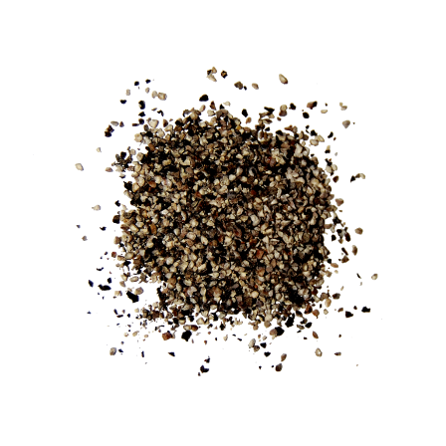
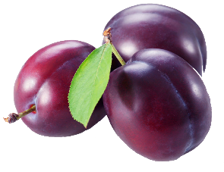
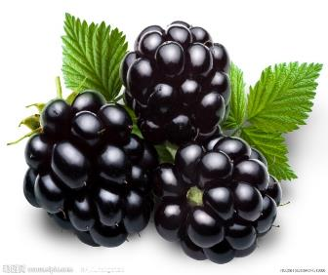
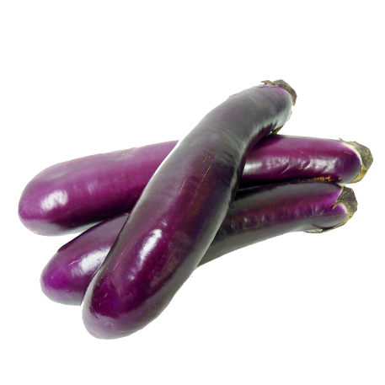
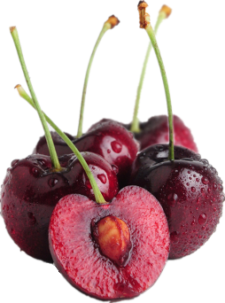
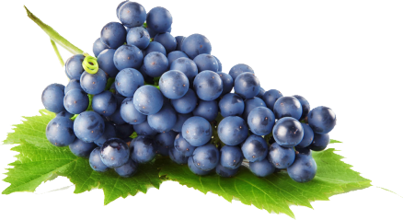
蓝紫色食物——益寿的天然“良药”
上榜食物：黑草莓、樱桃、茄子、李子、紫葡萄、黑胡椒粉

Slide 7
紫色食物的功能
蓝紫色食物主要是指海藻类的海洋食品。其中的螺旋藻含有18种氨基酸，11种微量元素及9种维生素，可以健身强体，帮助消化，增强免疫力，美容保健，抗辐射等，海藻多糖还有抗肿瘤、抗艾滋病功能。
紫菜、紫茄子、紫葡萄等紫色食物都含丰富的维生素C，常吃对预防高血压、心脑血管疾病及遏制出血倾向有一定作用。

Slide 8
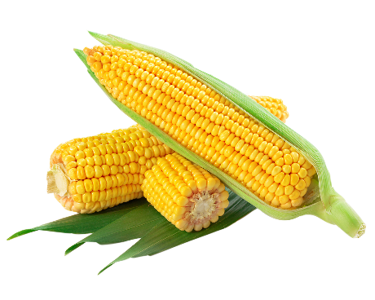
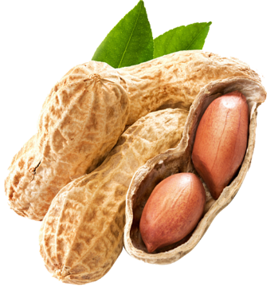
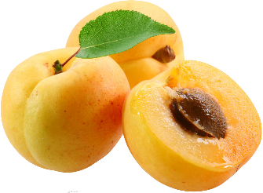
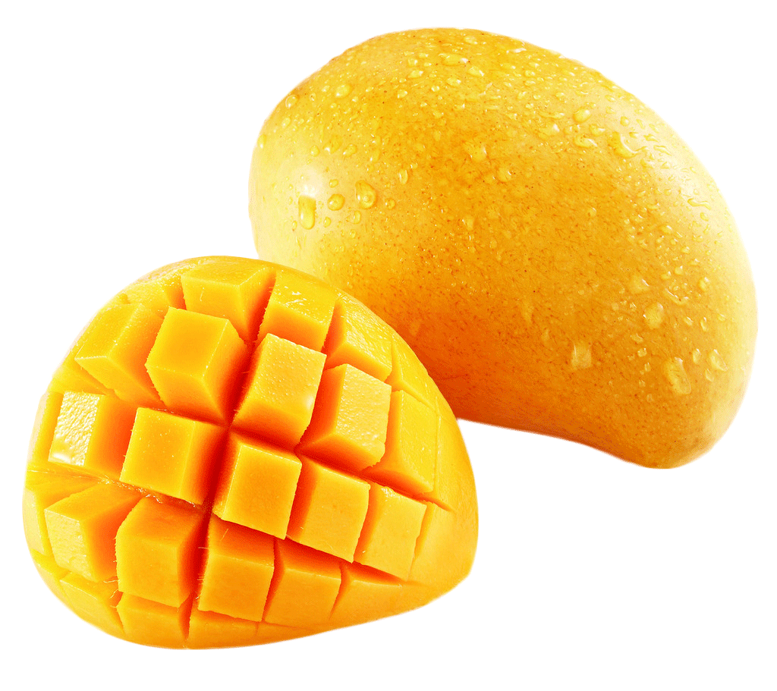
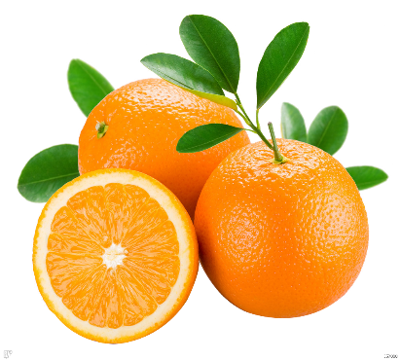
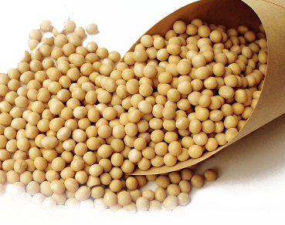
橙黄色食物——维生素C的天然源泉
上榜食物：玉米、黄豆、花生、杏、橘、橙、柑、柚等

Slide 9
橙黄色食物的功能
橙黄色食物含有丰富的胡萝卜素和维生素C，可以健脾，预防胃炎，防治夜盲症，护肝，使皮肤变得细嫩，并有中和致癌物质的作用。
黄色果蔬还富含两种维生素A和D。
维生素A能保护胃肠黏膜，防止胃炎、胃溃疡等疾患发生；
维生素D有促进钙、磷两种矿物元素吸收的作用，进而收到壮骨强筋之功，对于儿童佝偻病、青少年近视、中老年骨质疏松症等常见病有一定预防之效。
故这些人群偏重一点儿黄色食品无疑是明智之举。

Slide 10
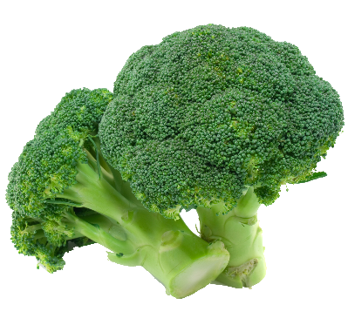
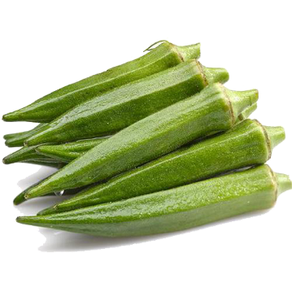
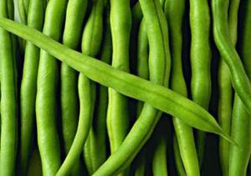
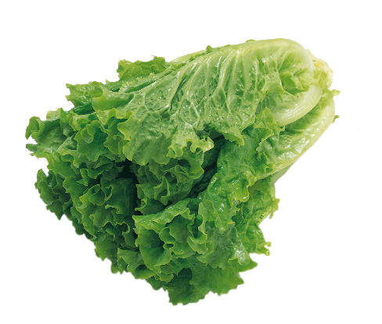
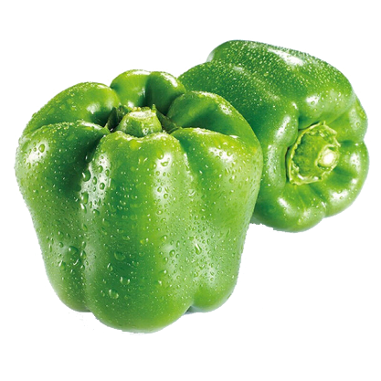
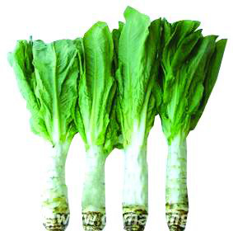
绿色食物——肠胃天然“清道夫”
上榜食物 :绿颜色蔬菜

Slide 11
绿色食物的功能
绿色的草本植物都被用作治疗的用途，足以证明绿色食物的确具有调和身体机能的功效。
大部分蔬菜都拥有绿色的能量，可以维持人体的酸碱度，而且提供大量纤维质，有助于清理肠胃，担负着肠胃“清道夫”的角色。
心理方面，绿色食物可舒缓压力及头痛等相关毛病。
此外，绿色蔬菜也是享有“生命元素”称号的钙元素的最佳来源，其含量较通常认为的含钙“富矿”牛奶还要多，故吃“绿”被营养学家视为最好的补钙途径。

Slide 12
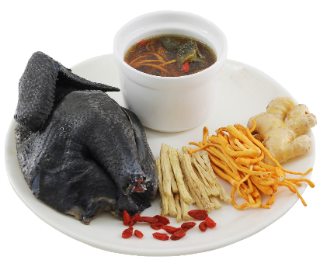
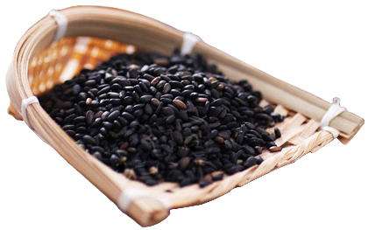
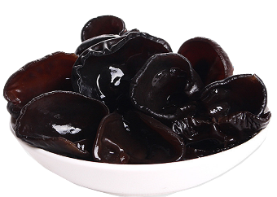
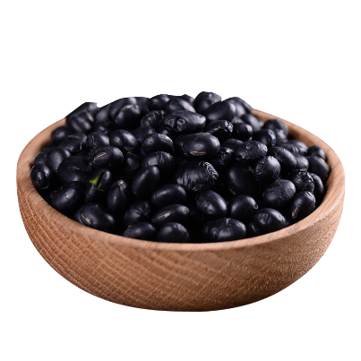
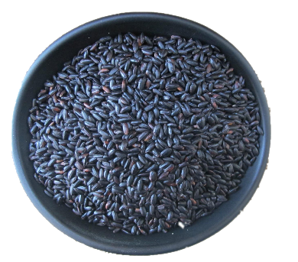
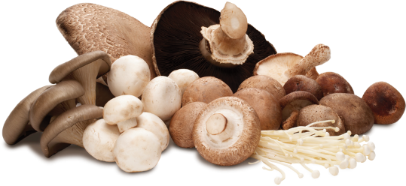
黑色食物——通便补肺抗衰老
上榜食物 :黑芝麻、黑糯米、黑木耳、黑豆、香菇、黑米、乌骨鸡

Slide 13
黑色食物的功能
黑色食物含有17种氨基酸及铁、锌、硒、钼等十余种微量元素、维生素和亚油酸等营养素，有通便、补肺、提高免疫力和润泽肌肤、养发美容、抗衰老等作用。
黑色食物有以下优势：
一是来自天然，所含有害成分极少；
二是营养成分齐全，质优量多；
三是可明显减少动脉硬化、冠心病、脑中风等严重疾病的发生几率。

Slide 14
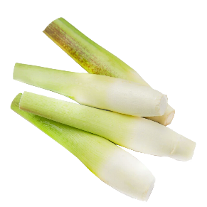
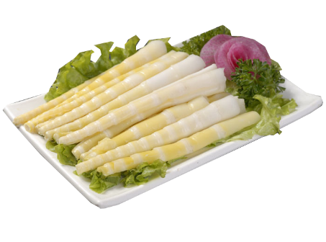
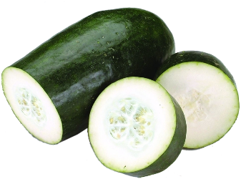
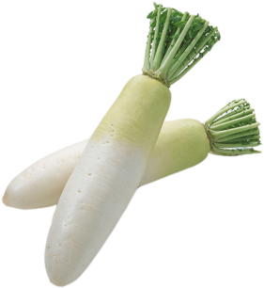
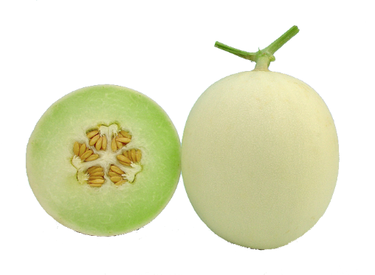
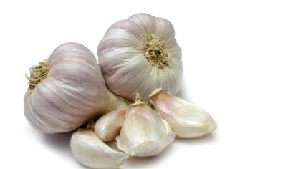
白色食物——含纤维素可防癌
上榜食物:茭白、冬瓜、竹笋、白萝卜、花菜、甜瓜、莴笋、大蒜

Slide 15
白色食物的功能
白色食物含纤维素及一些抗氧化物质，具有提高免疫功能、预防溃疡病和胃癌、保护心脏的作用。
白色的大蒜是烹饪时不可缺少的调味品，其含有的蒜氨酸、大蒜辣素、大蒜新素等成分，
还可以降低血脂，防治冠心病，杀灭多种病菌；
还可以降低胃癌的发生率。

Slide 16
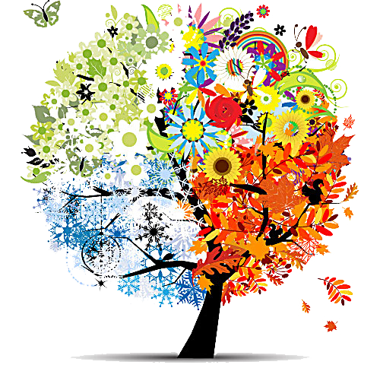
四季饮食
02
四季更替，饮食上需要注意些什么？

Slide 17
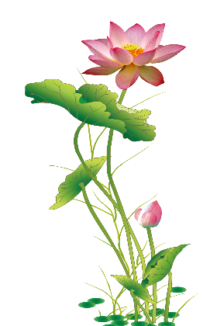
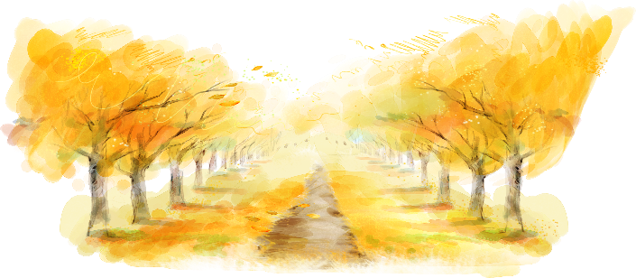
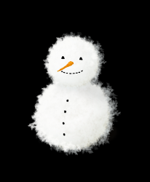
春天吃酸春季多吃酸味的食物，如含维生素C的食物和有机酸的水果，以及糖醋和酸辣类的菜肴等。
科学研究发现，这些酸味食物中含有某种物质，能够成倍地提高钙、铁、锌等无机盐的吸收率。
夏天吃苦夏季天气炎热，而苦味的食物，如苦瓜、油麦菜等，具有清热降火的功效，适量摄取此类食物对身体有益。
秋天养肺秋季气候干燥，天气转凉，是滋养肺气的时机，可在饮食中适量加入辛辣的食物，如姜、蒜等，既可提高免疫力，又可增强血液循环。
冬天养肾冬季天气寒冷，属水，主肾经，是滋养肾的好时机，因此，此时应多吃一些口味重的黑色食物，如木耳、黑豆、芝麻等。

Slide 18
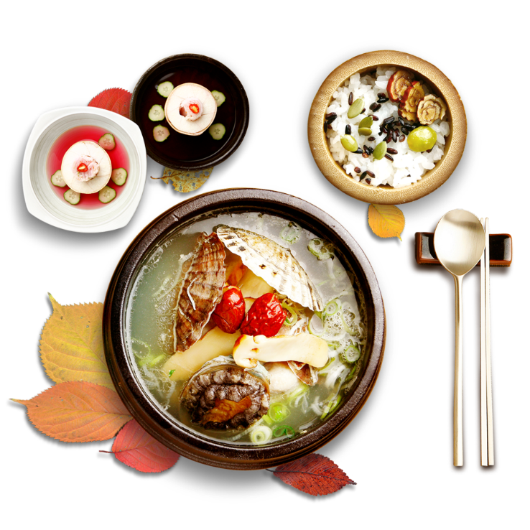
巧吃食物治百病
03
作为吃货，你会吃吗？

Slide 19
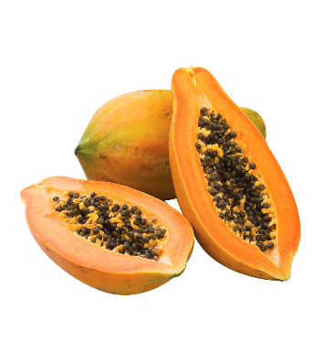
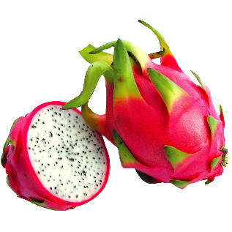
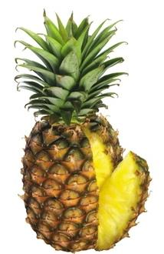
用脑过度、失眠宜食
应酬过后解除胀气宜食
天气太热消暑降温宜食
维持血管弹性、保护心脏

Slide 20
食物的相生相克
04
相生：指食物相互配合使用，可起到相互加强的作用。
相克：指两种食物合用，可能产生不良作用。

Slide 21
木耳与莴笋同食可增强食欲、刺激消化，对高血压高血脂、糖尿病、心脑血管疾病有预防作用。
花菜含维生素矿物质，与鸡肉同食可益气壮骨，增强肝脏解毒作用。有提高免疫力，预防感冒的作用

Slide 22
豆腐与香菇同食可清热解毒，补气生津，化痰理气，是抗癌、降血压的良好菜肴。
芹菜和西红柿都有明显的降压作用。两者同食可健胃、消食。对高血压、高血脂适宜。

Slide 23
黑木耳和白萝卜同食可导致皮炎、皮癣、老年斑，应尽量避免。
土豆与柿子长期同食可导致尿结石、肾结石，应尽量避免同食。

Slide 24
菠菜含鞣酸丰富，与牛奶同食易引起消化不良，长期食用易患结石。
虾肉内含“五价砷”，与西红柿同食会被还原成“三价砷”，应慎用。

Slide 25
Enjoy Your Heathy Life
谢谢聆听

